Slide 1
資料庫系統專案期末報告
省很大團購系統
指導老師：黃三益 博士
第六組
組 長：周宜青(n974020028)
組 員：林育鋒(n974020001)
蘇昱人(n974020014)
王寶閔(n984020016)

Slide 2
報告大網
資料和功能分析
ERD
關聯綱目
程式系統架構及工具
系統的URL、可執行的時間和執行方式
程式執行代表畫面
系統連線展示

Slide 3
資料和功能分析
協助團購發起人維護商店與商品名細(商品名稱，單價)資料，提供參予人訂購。
最終統計形成一張訂單(商品名細、折扣後價格、數量、訂單總金額、運費、收貨人資料…. )，並提供收款紀錄資訊，且於收到物品後，能依照各訂購人清單快速將物品分配。
團員可以透過本系統建立個人基本資料後，即可參予不同且有效之團購活動，並可記錄每次參團所購買的商品名細。

Slide 4
資料和功能分析(續)
省很大團購系統的需求如下：
會員：員工代號、姓名、辦公事電話、行動電話，其中員工代號為唯一。
團購：團ID(gID)、發起日、截止日、到貨日、狀態、團購名稱、優惠說明，其中gID為唯一，每一團購一定有一位主辦會員，一個團購可以購買多項商品。
訂單：訂單編號、總金額、運費、付款方式、交易時間，其中訂單編號為唯一。

Slide 5
資料和功能分析(續)
商店：商店ID(sID)、商店名稱、地址、電話(包括市話及傳真)，其中商店ID為唯一。
商品：商品編號、商品名稱、商品定價、商品說明，每一項商品必定由某一家商店所提供。
購物清單：清單編號、應收金額(包括商品總額及運費)、已收金額，購物清單必須記載購買商品之數量與金額。

Slide 6
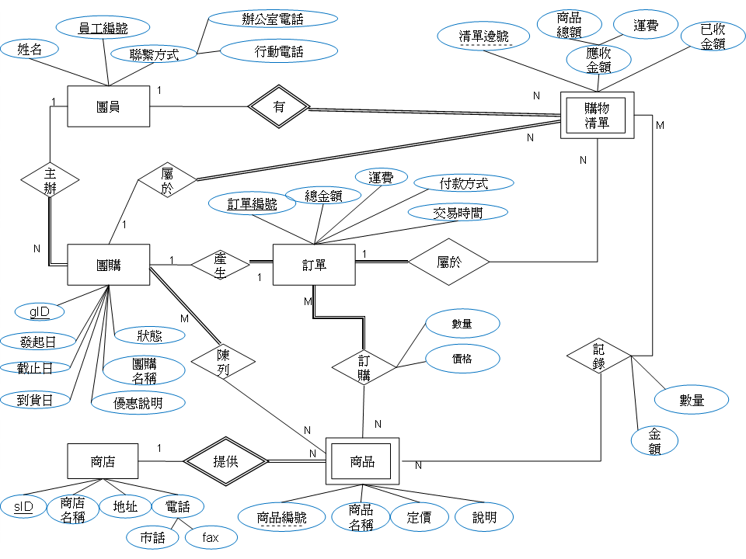
ERD

Slide 7
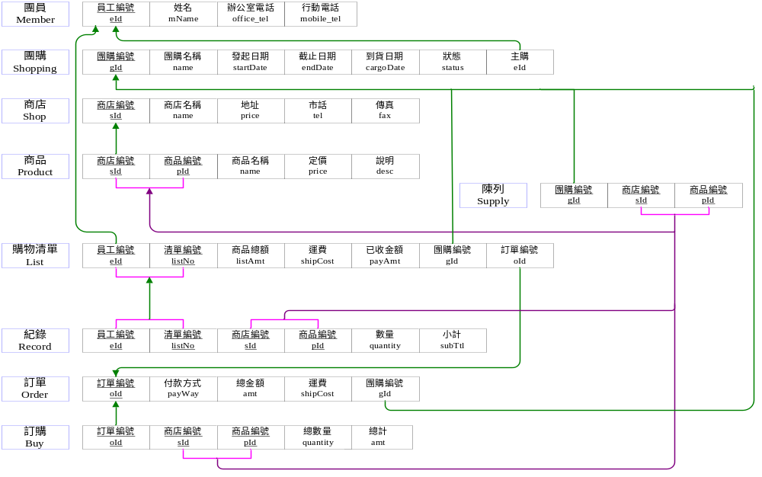
關聯綱目

Slide 8
程式系統架構及工具
系統軟體
  作業系統：Windows標準平台。
  資料庫：Oracle10g資料庫。
  Application Server
    Internet Information Services (IIS)。
    ADO (Active Data Objects) Driver。
    Client：MS Internet Explorer。
    Network：TCP/IP protocol。
開發工具及程式語言
  開發工具：Dreamwaver
  程式語言：ASP。

Slide 9
系統的URL、可執行的時間和執行方式
專案網址： http://203.204.190.183/team6/
會員登入帳號及密碼如下
帳號：999888
密碼：1234
執行方式：瀏覽器使用Internet Explorer。

Slide 10
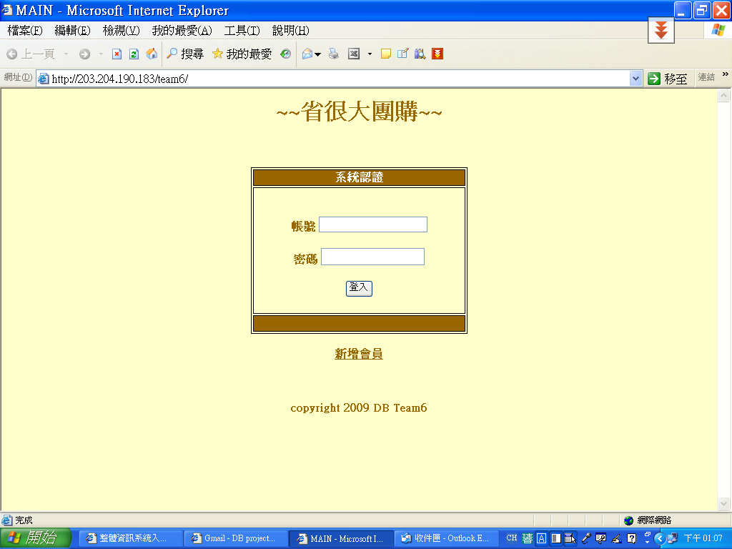
程式執行代表畫面
首頁登入畫面

Slide 11
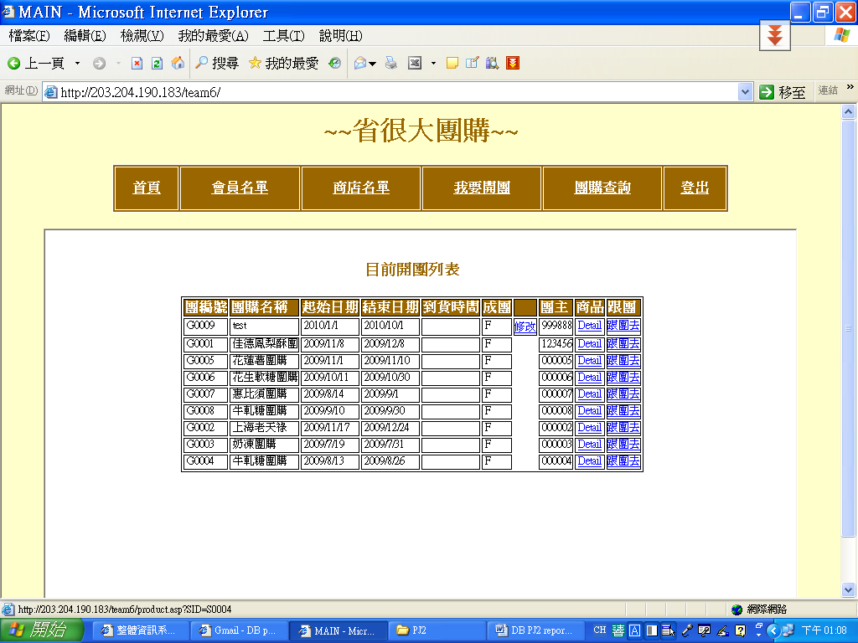
程式執行代表畫面
省很大團購網首頁

Slide 12
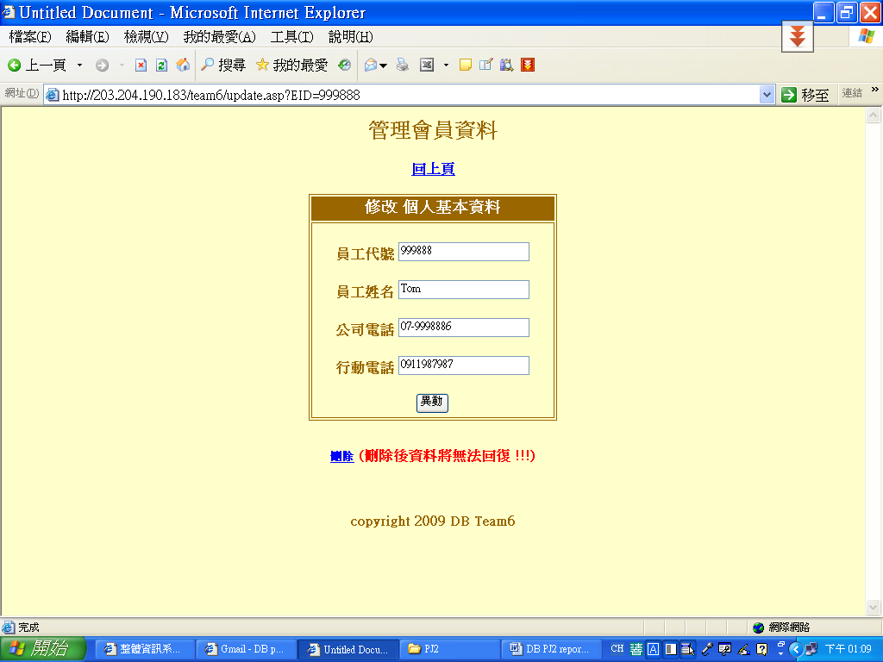
程式執行代表畫面
會員資料修改畫面

Slide 13
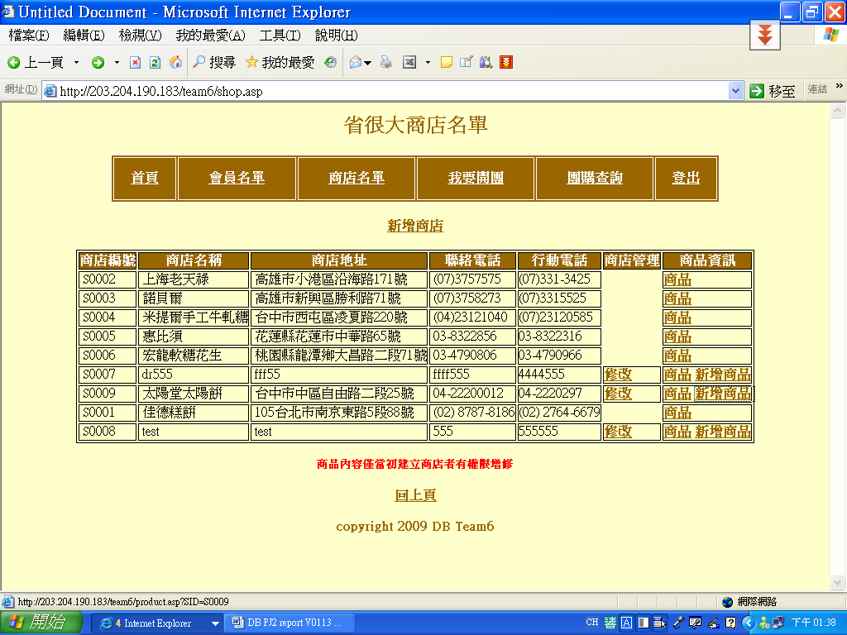
程式執行代表畫面
省很大團購網商店名單

Slide 14
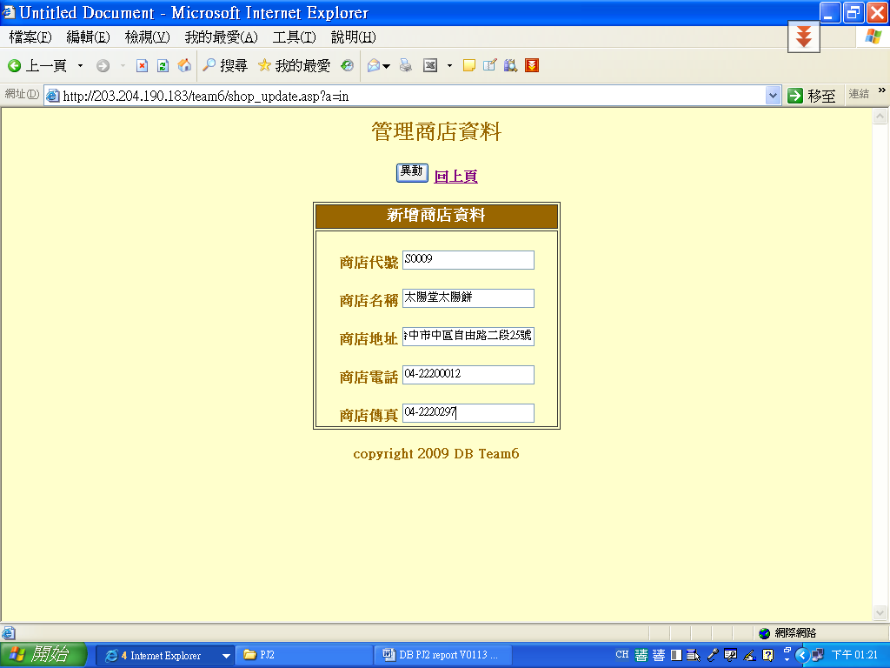
程式執行代表畫面
新增商店

Slide 15
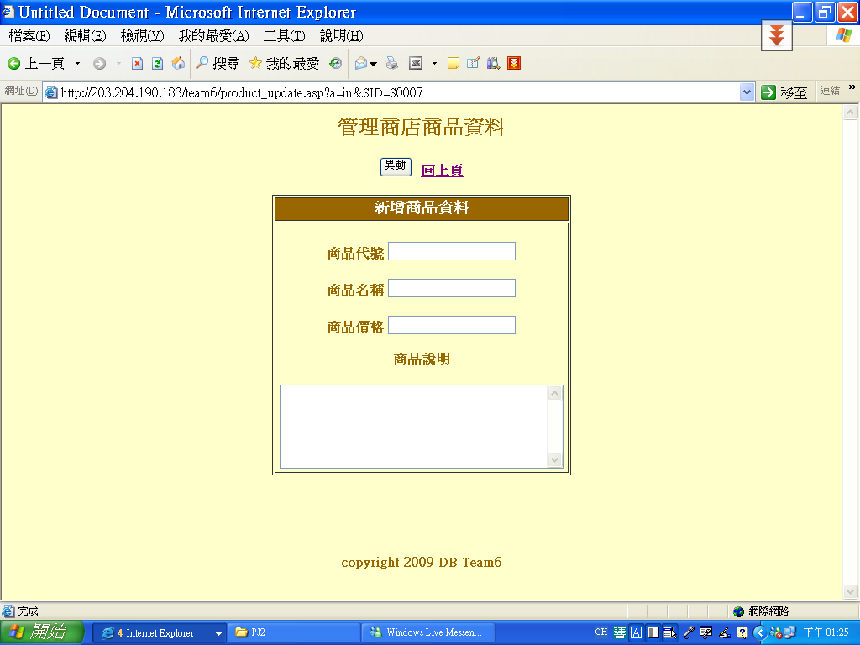
程式執行代表畫面
新增商品

Slide 16
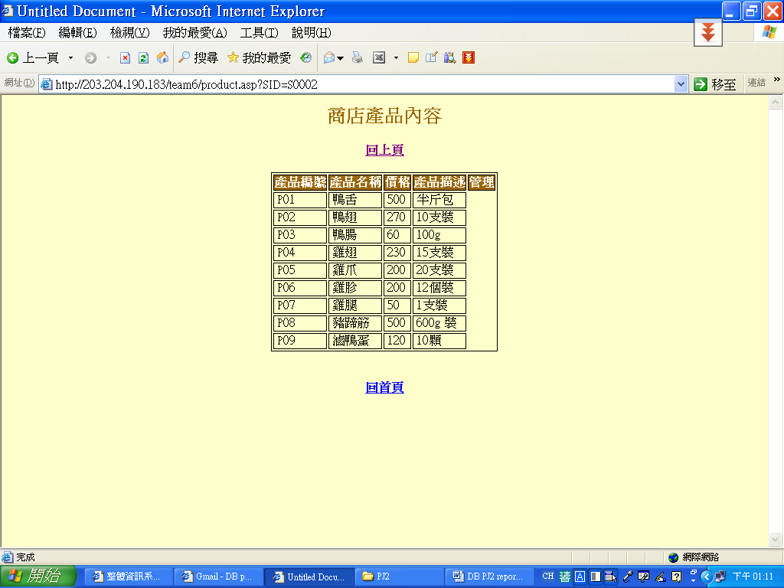
程式執行代表畫面
商店產品內容

Slide 17
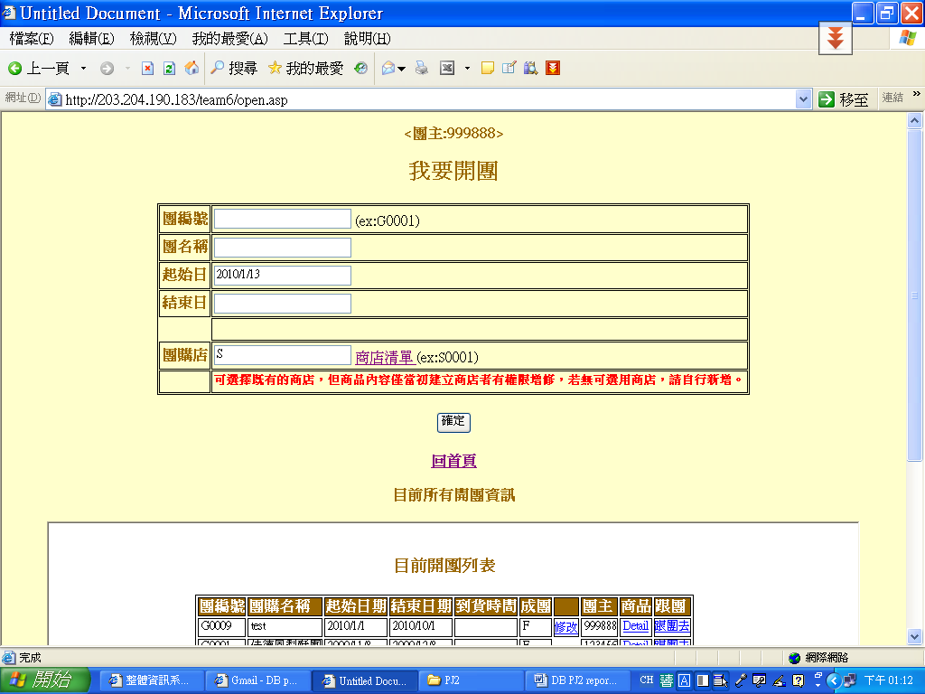
程式執行代表畫面
會員開團畫面

Slide 18
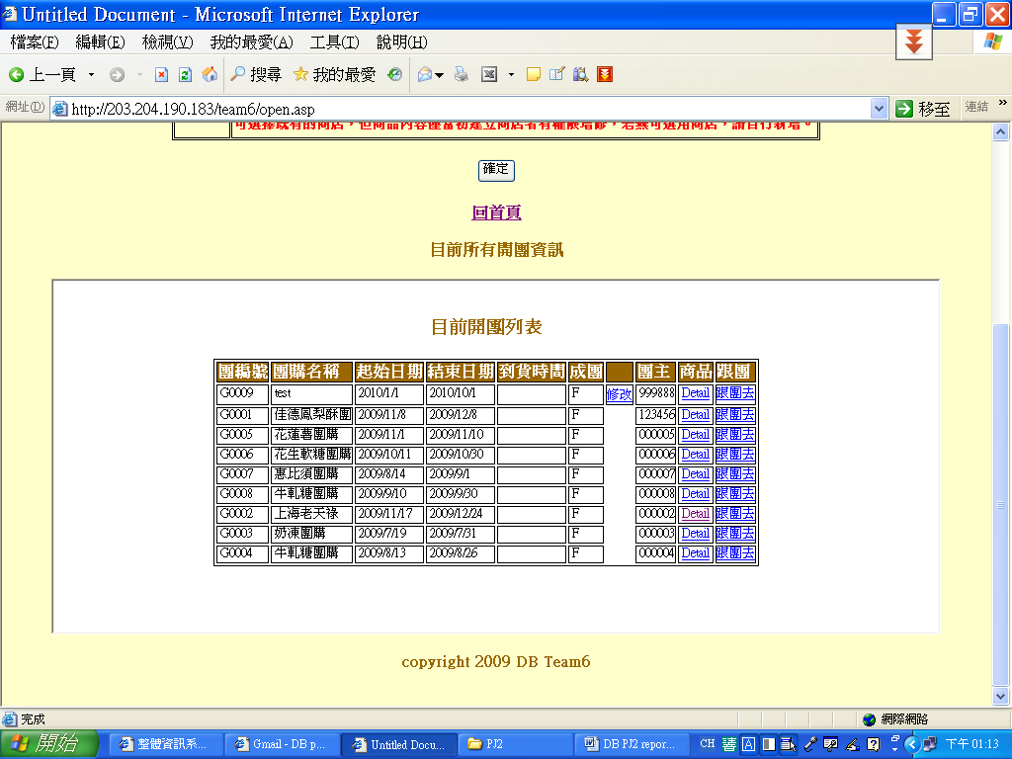
程式執行代表畫面
現有已開團清單

Slide 19
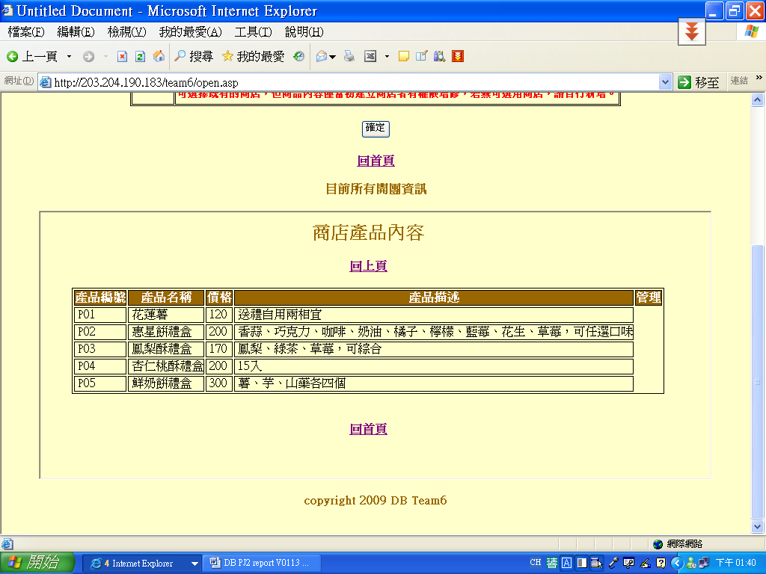
程式執行代表畫面
已開團之商店產品內容

Slide 20
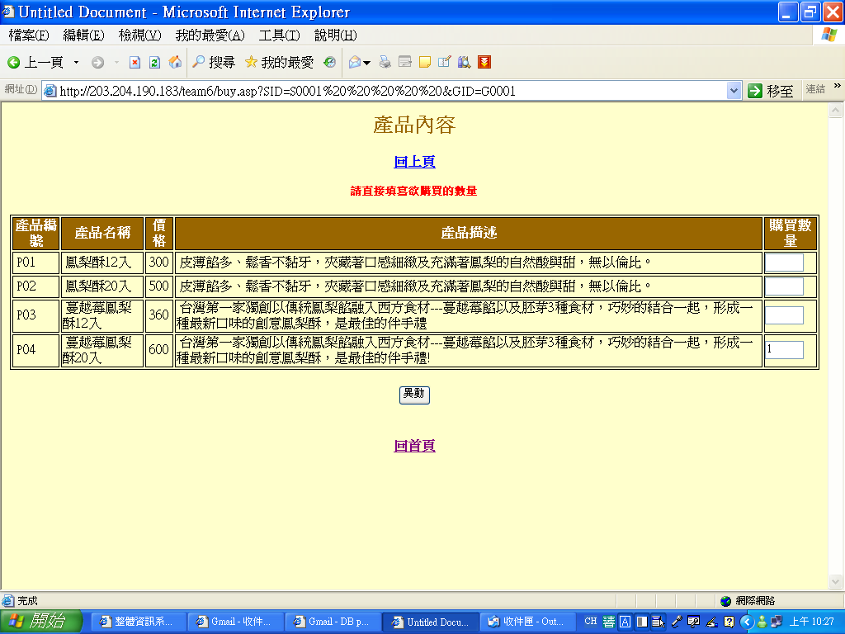
程式執行代表畫面
跟團數量輸入畫面

Slide 21
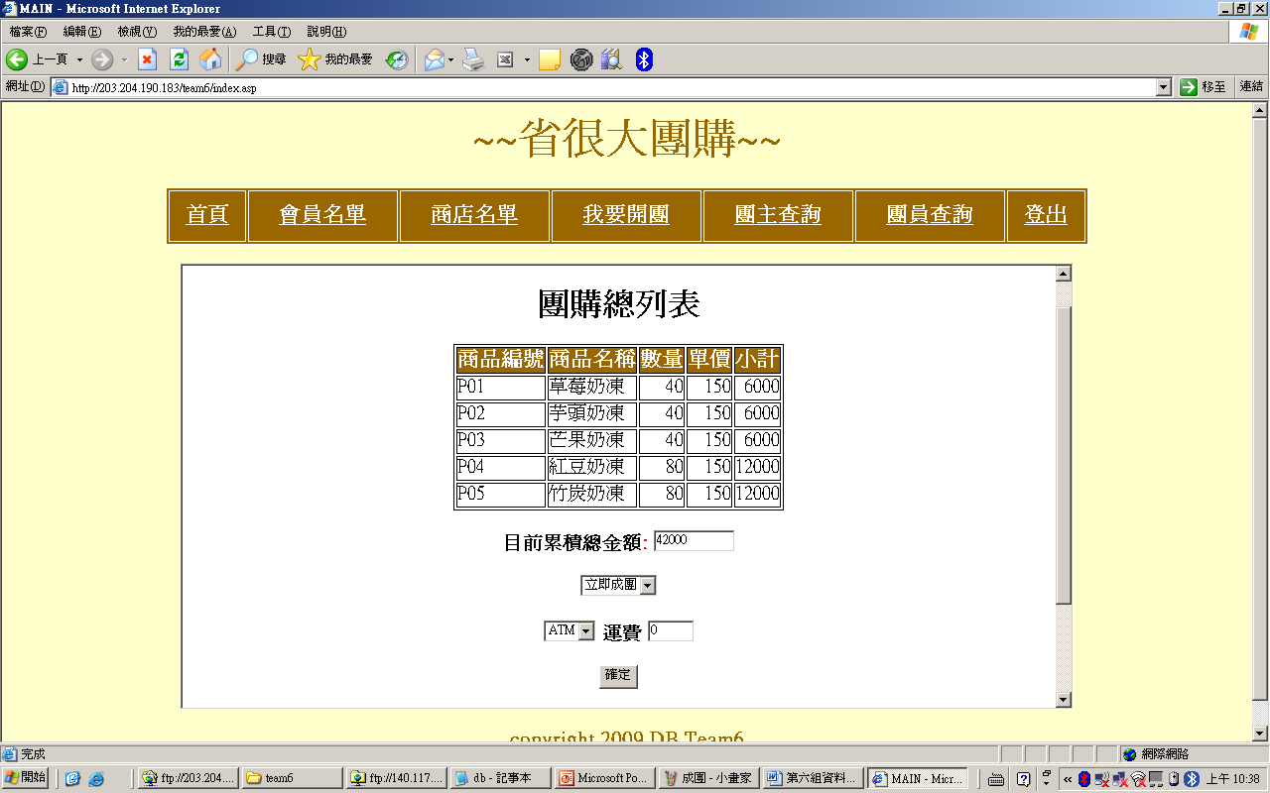
程式執行代表畫面
團主成團畫面

Slide 22
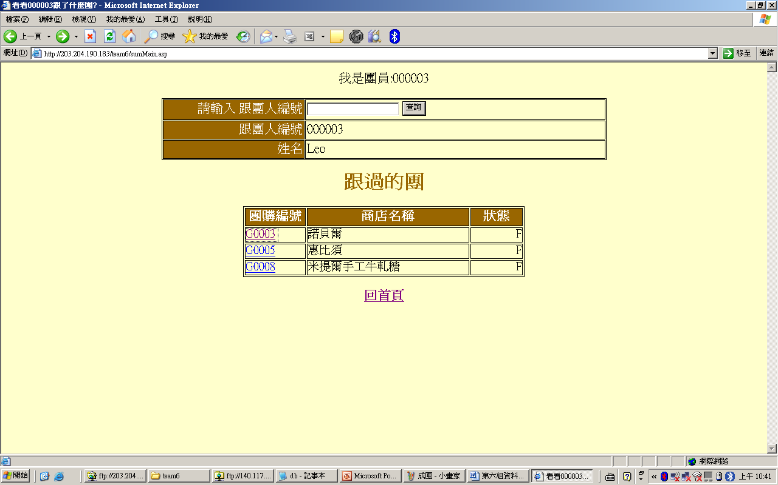
程式執行代表畫面
團員查詢 :
  自己曾經跟過團的團購資料

Slide 23
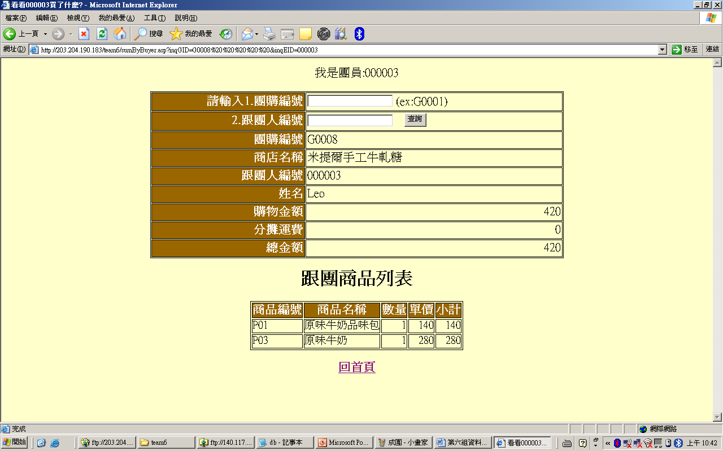
程式執行代表畫面
團員查詢:
點選團購編號進一步看此團所有跟團資訊

Slide 24
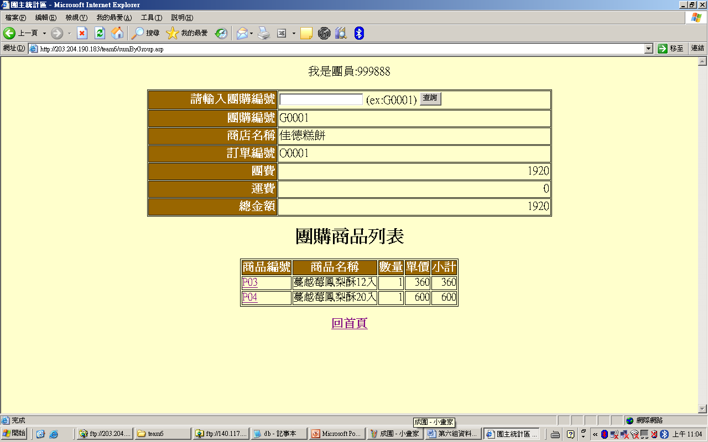
程式執行代表畫面
團主查詢

Slide 25
程式執行代表畫面
團主查詢:
  輸入欲查詢的團購編號後，可看到此團商品跟團資料。

Slide 26
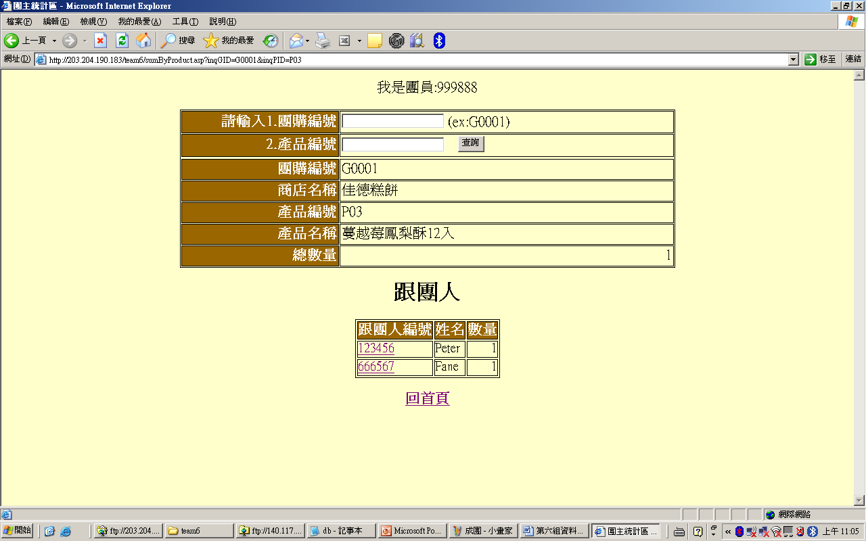
程式執行代表畫面
團主查詢:
  點選商品編號可進一步看購買此商品的員工清單。

Slide 27
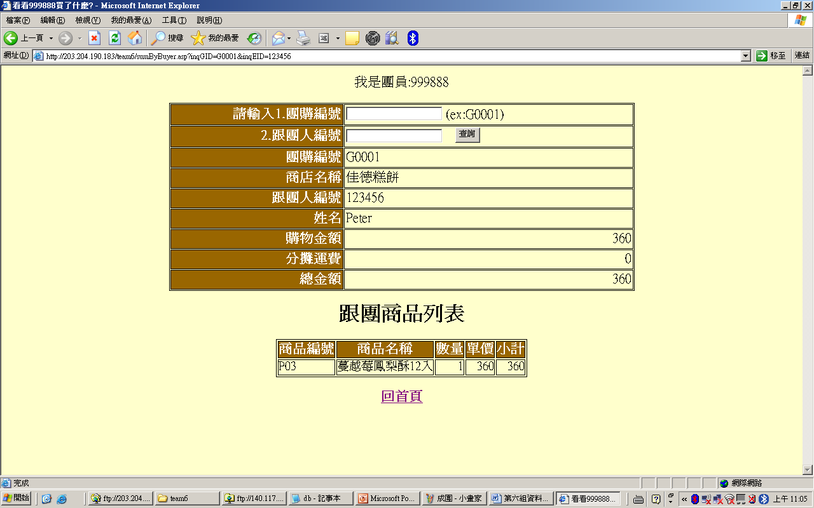
程式執行代表畫面
團主查詢:
  點選員工代號，可進一步看此員工所購買的項目。

Slide 28
系統連線展示
專案網址： http://203.204.190.183/team6/

Slide 29

報告完畢
敬請指教

